Slide 1
Ориентирование по плану
и на местности.

Slide 2
Ориентир – от франц. слова «восток, восходящее солнце».
Ориентироваться – устанав-ливать своё место по солнцу.

Slide 3

С
З
В
Ю
Основные стороны горизонта:
С – север, Ю – юг,
З – запад, В – восток.

Slide 4
С
с-з
с-в
З
В
ю-з
ю-в
Ю
Промежуточные стороны горизонта:
С-З – северо - запад, Ю-З – юго - запад
С-В - северо – восток, Ю-В – юго - восток.

Slide 5
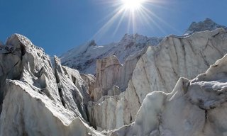
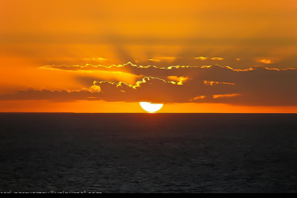
Как определить стороны горизонта?
Человек ориентировался по солнцу
с древних времён: восток там, где солнце
восходит (востекает), запад там, где солнце
заходит (западает).
восток
запад

Slide 6
Что может быть ориентиром
в лесу?

Slide 7
Чтобы запомнить обратную дорогу, найди
какие – нибудь ориентиры: дерево стран-
ной формы, сухое дерево, пень, нору и др.
и отметь их в своей записной книжке.
Время от времени оборачивайся назад.
С разных сторон пейзаж очень часто вы-
глядит по – разному.

Slide 8
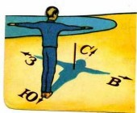
В полдень солнце находится на юге.
Если встать к солнцу в полдень спиной,
то тень укажет на север.

Slide 9
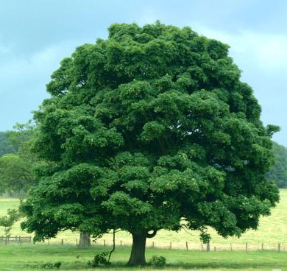

ОРИЕНТИРОВАНИЕ ПО ДЕРЕВУ
С ЮЖНОЙ СТОРОНЫ
КРОНА ДЕРЕВА ПЫШНЕЕ
С
Ю

Slide 10
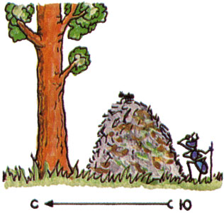
Муравейник располагается с южной стороны от дерева или пня. Южная сто-
рона его более полога, чем северная.

Slide 11
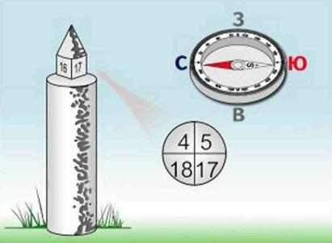
Квартальные столбы на просеках, вершины которых имеют форму четырехугольника, нумеруются с запада на восток и с севера на юг. Поэтому ребро между двумя соседними гранями, помеченными наименьшими цифрами, указывает направление на север.

Slide 12
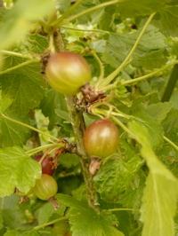
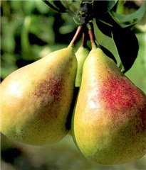

Раньше начинает спеть ягода и розовеют бока фруктов с южной стороны..

Slide 13
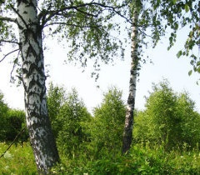
С
У березы кора светлее на южной стороне. У сосны и ели кора грубее на северной стороне.

Slide 14
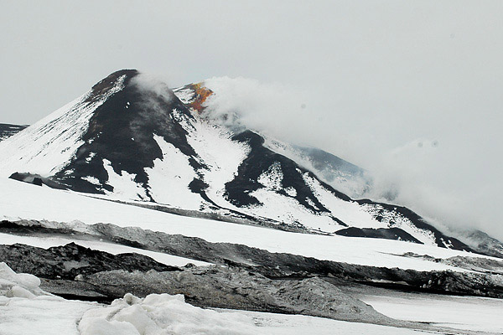
ю
Снег раньше тает на южных склонах гор.

Slide 15
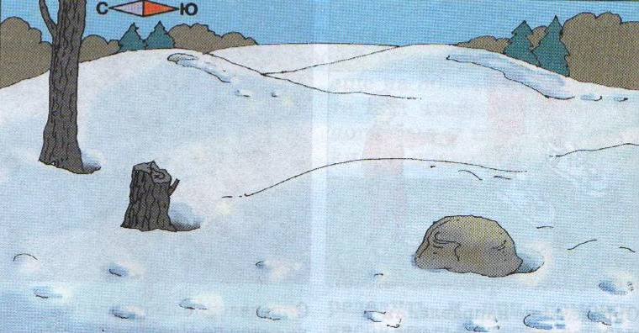
Около деревьев, пней, больших камней снег быстрее оттаивает с южной стороны.

Slide 16
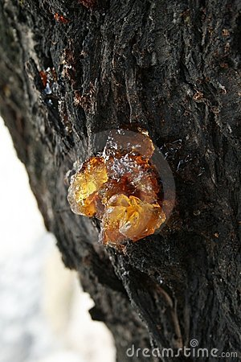
Смола на хвойных деревьях накапливается больше с юж-
ной стороны.

Slide 17
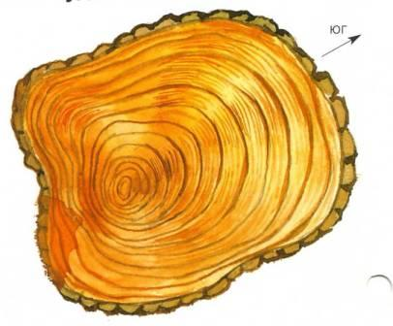
ОРИЕНТИРОВАНИЕ ПО ПНЮ
Толщина годичных колец на срезах пней заметно уже на стороне, обращённой к северу, и шире - к югу.

Slide 18
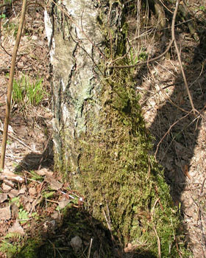
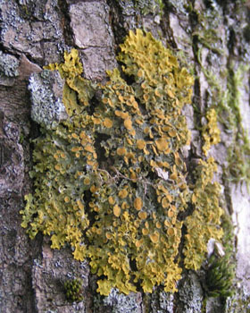
Лишайников и мхов на древесной коре больше с северной стороны.

Slide 19
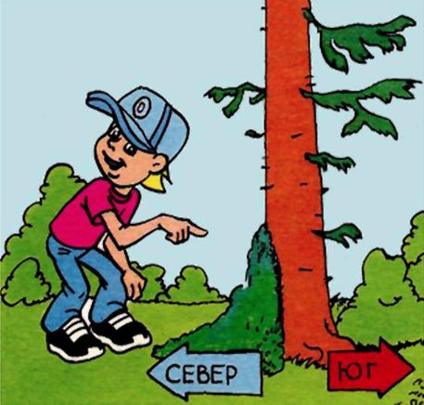

Slide 20
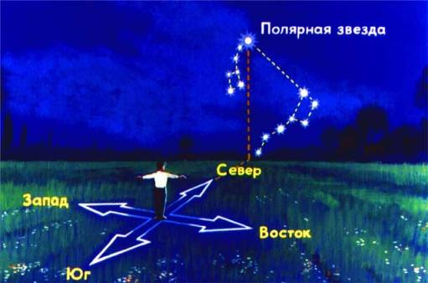
Ночью ориентируются по созвездиям , а также по Луне. Луна в полночь находится на юге, в 7 ч утра - на западе, а в 19 - на востоке. Большая Медведица, имеющая форму ковша, стоящего так, что из него не вылилась бы налитая туда вода, покажет общее направ-
ление на север. Проведенная мысленно через две крайние звезды этого созвездия прямая линия упрётся в Полярную звезду, указы-вающую истинный север.

Slide 21
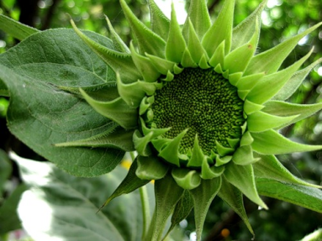
Шляпки подсолнуха при
цветении всегда поверну-
ты в одном направлении
— к солнцу.
В 6—7 часов утра шляпки
всегда обращены на
восход солнца — к востоку. С 12 часов дня — строго на юг. Вечером с 18 до 21 часа на закат солнца — к западу. Этот цикл повторяется и в пасмурную погоду. Все это относится только к маленьким бутонам (завязям шляпок).

